Slide 1
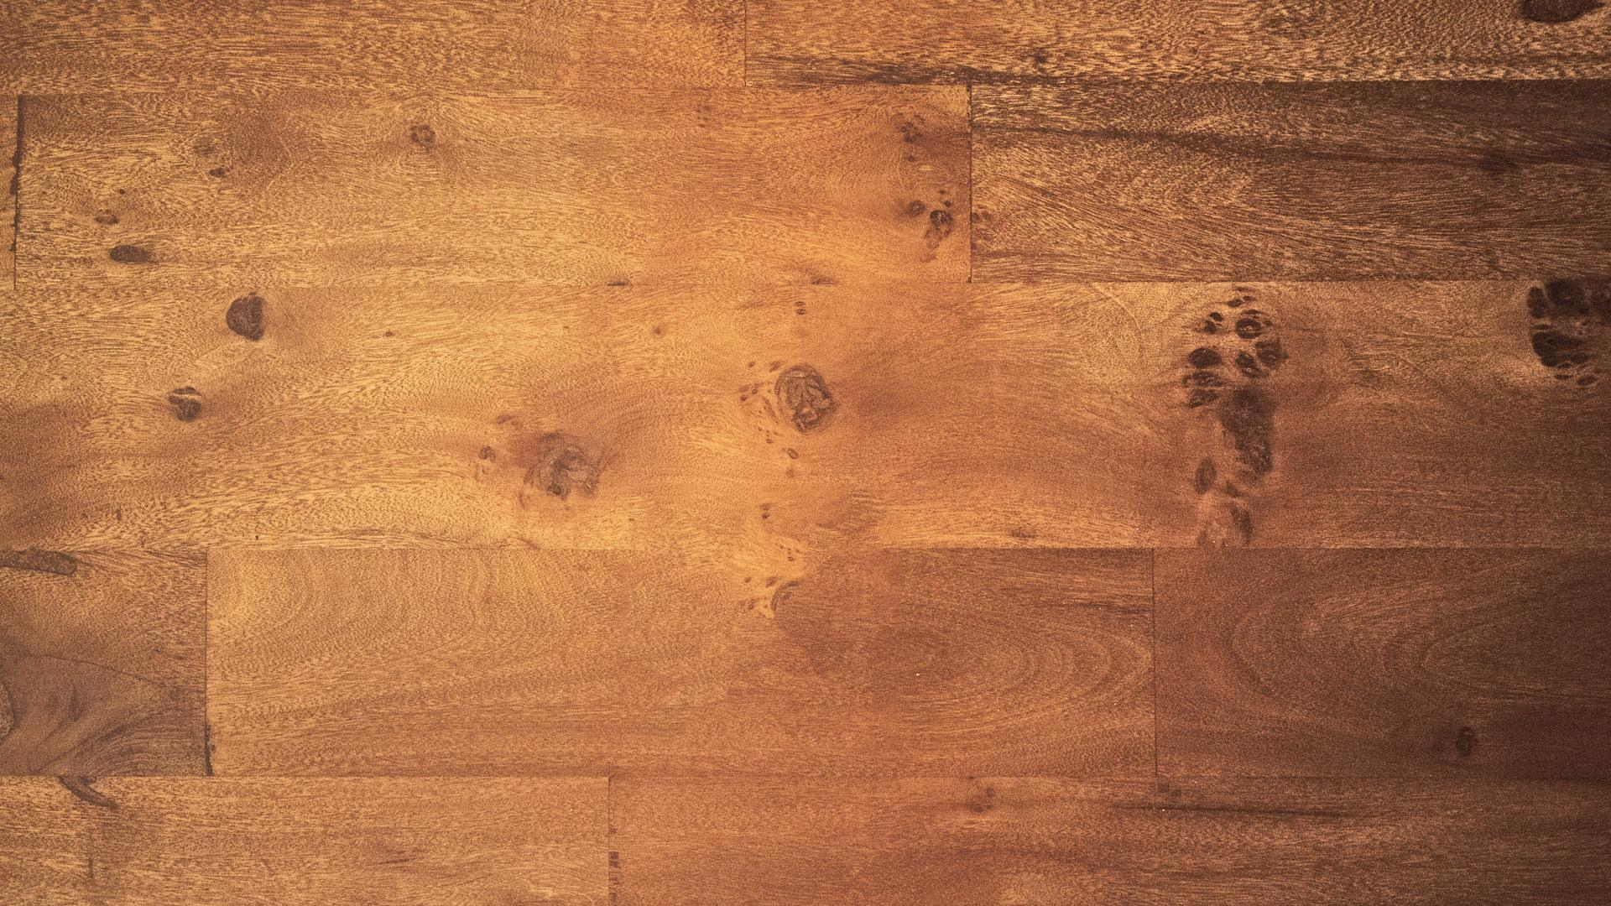
TOI推廣計畫
解題-書房

Slide 2
題
目
你被困在一間古老的書房當中，書桌上的紙條提示你需要找到房門機關的設計稿來逃脫。已知書房中有 N 個書架(編號為 1, 2, ..., N 號)，設計稿被分成 M 個碎片(編號為 1, 2, ..., M 號)，藏在某些書架的角落。
請依照設計稿的編號，輸出其所在的書架編號。
2

Slide 3
輸入格式
第一列包含兩個正整數 ()和M()，表示共有N 個書架，M 張設計稿碎片。
第二列輸入 個數a_{i}（0 ≤ a_{i} ≤ M，1≤ i ≤ N），表示編號i的書架上的設計稿編號，如果該書架沒有設計稿則a_{i}為0。0。一個書架上最多只會有一張設計稿，且保證設計稿編號不重複。
輸出格式
輸出 M 個正整數,依序表示編號 1, 2, ..., M 號的設計稿所在的書架編號。兩個整數間以空白間隔。
3

Slide 4
範例測資
輸入範例 1 10 3 0 2 1 0 0 0 0 0 3 0 | 輸出範例 1 3 2 9
輸入範例 2 5 5 4 1 2 3 5 | 輸出範例 2 2 3 4 1 5
4

Slide 5
解題重點:
巢狀迴圈
一維陣列
判斷式
5

Slide 6
想法
Step 1：讀取輸入
Step 2：用雙層迴圈直接遍歷陣列
Step 3：判斷設計稿碎片是否在對應的編號書架，如果是則直接輸出
6

Slide 7
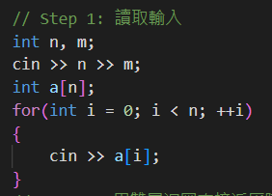
實作
7

Slide 8
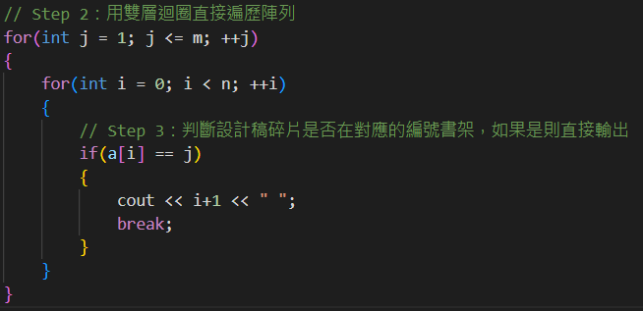
實作
8

